Slide 1
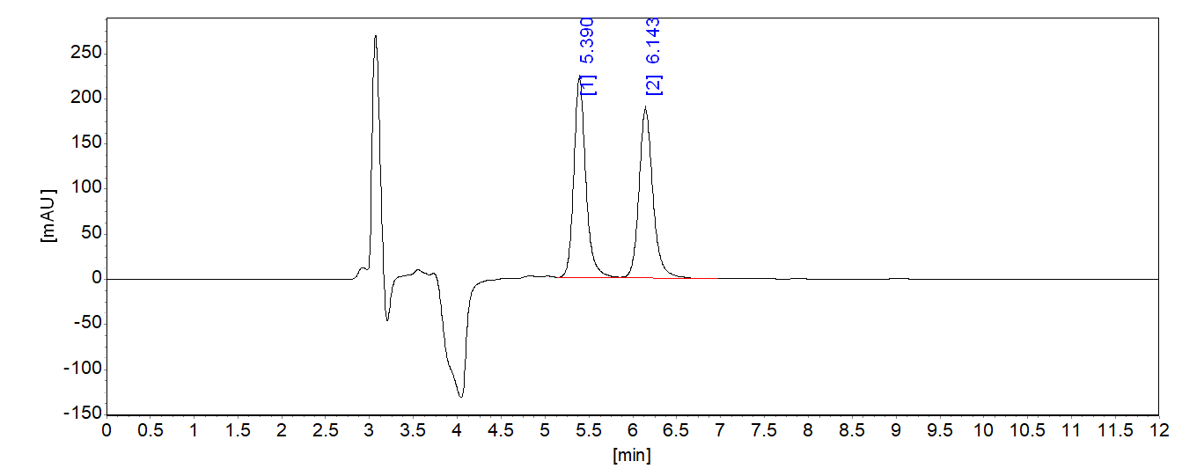
2-（4-氯-2-甲基）丙酸手性分子分离
Column： HPLCONE® Chiralone-JM
Column size： 4.6mm I.D.- 250mm
Mobile phase： 正己烷：异丙醇：三氟乙酸 =92：8：0.1（V/V/V）
Flow rate： 1ml/min
Temperature： 30℃
Detector： UV220nm
injection volume： 5μL
Sample：
1；样品1
保留时间（min） | 化合物名 | 面积（uAU*S） | 高度（uAU） | 面积%
5.390 | S-构型 | 2093876.9 | 220976.5 | 50.4271
6.143 | R-构型 | 2058380.9 | 186907.6 | 49.5726

